Slide 1







Герб муниципального образования
Министерство экономического развития и инвестиций Самарской области
Муниципальный район Сергиевский
ИНВЕСТИЦИОННЫЙ ПРОФИЛЬ МУНИЦИПАЛЬНОГО РАЙОНА СЕРГИЕВСКИЙ САМАРСКОЙ ОБЛАСТИ
2026

Slide 2

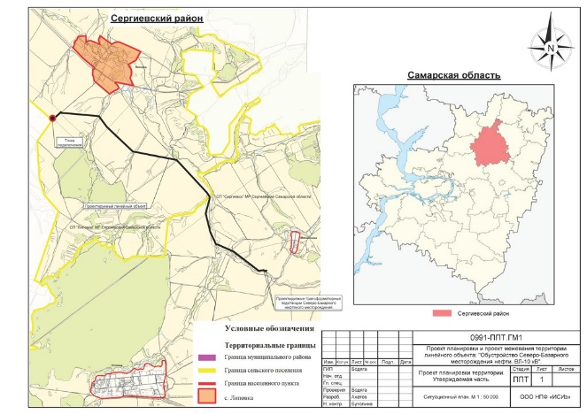
ОСОБЕННОСТИ ГЕОГРАФИЧЕСКОГО ПОЛОЖЕНИЯ ТЕРРИТОРИИ
Министерство экономического развития и инвестиций Самарской области
Муниципальный район Сергиевский
Географическое положение:
- общая площадь муниципального образования 2749,3 кв. км. Район граничит на севере с Челно-Вершинским и Шенталинским районами, с Похвистневским и Исаклинским на востоке, с Кинель-Черкасским на юге, с юго-запада и запада- с Красноярским, Елховским и Кошкинским районами.
2. Климат:
Климат района континентальный, с резкими температурными контрастами, короткими переходными сезонами, холодной зимой, жарким летом, дефицитом влаги, богатым солнечным освещением и большой вероятностью весенних и осенних заморозков.
3. Типы и подтипы почв (черноземные и другие):
В условиях достаточного увлажнения (под пологом леса и вблизи него) сформировались черноземы оподзоленные или темно серые и серые почвы. Встречаются вкрапленные солончаковые образования. Почвы района богаты калием, бедны фосфором.
4. Водные ресурсы: Гидрографическая сеть района представлена рекой Сок притоком первого порядка реки Волга.
Река Сургут – приток первого порядка реки Сок, расположенный в ее среднем течении на 182 км от устья.
К малым рекам относятся: река Шунгут, река Козловка , река Орлянка.
На территории района имеются 125 родников на территории каждого поселения и 27 гидротехнических сооружений,
из них наиболее крупные: Кондурчинское водохранилище на землях сельского поселения Кутузовский, водохранилище у села Верхняя Орлянка на землях сельского поселения Верхняя Орлянка, пруд на овраге «Богатырь» у села Калиновый Ключ на землях сельского поселения Верхняя Орлянка, пруд на овраге Крутой Дол у села Антоновка на землях сельского поселения Антоновка.
5. Лесные ресурсы: Площадь лесных земель в районе – 33017 га, в т.ч. покрытые лесом – 31229 га. Большую часть территории лесов района (до 95%) покрывают лиственные леса с преобладанием мягко лиственных. Леса и кустарники представлены, в основном, следующими породами: дуб, клен платановидный, липа, береза, осина, вяз, различные виды ив. Из кустарников произрастают ольха клейкая. В подлеске в лесах встречаются лещина, шиповник, рябина. Для степных склонов характерны кустарники: спирея городчатая, карагана кустарниковая, терн. Преобладают сбитые типчаковые и полынковые луговые степи. Основные виды лесопользования на территории Сергиевского района – заготовка древесины, пищевых лесных ресурсов (дикорастущие плоды, ягоды, орехи, грибы) и сенокошение местным населением.
2

Slide 3
РЕСУРСНО-СЫРЬЕВОЙ
ПОТЕНЦИАЛ
Министерство экономического развития и инвестиций Самарской области
Муниципальный район Сергиевский
1. Полезные ископаемые: Район богат минеральными ресурсами. В недрах района имеется нефть и газ, что является одним из важных факторов развития его экономики. Имеются залежи природных строительных материалов: строительного камня, известняка, доломитов, гипса, гравия, мела, песка, глины. Гидроминеральные ресурсы района: лечебная серная грязь, серные воды, которые используются в лечебных целях санаторием «Сергиевские минеральные воды». Ряд минеральных водоемов за их уникальность выделены как памятники природы. Наибольший научный и практический интерес представляют озера Серное и Голубое.
2. Рекреационные ресурсы (национальные парки, памятники природы, заповедники, заказники, санатории, зоны отдыха):
На территории Сергиевского района находится 10 памятников природы (особо охраняемые природные территории) регионального значения.
Голубое озеро – представляет собой карстовую воронку, заполненную водой, поступающей из мощных глубинных сероводородных источников. Наличие сернистых соединений обуславливает интенсивную изумрудно-голубую окраску воды. Глубина озера достигает 20 метров.
Гора Высокая - гора – останец. Сложена она известняковыми мергелями и красными глинами. На юго-западном склоне ее встречаются раковины морских брахипоид, живших в здешних морях более 160 млн. лет назад. Высота горы около 100 метров.
Серноводская пещера –геологический памятник. Расположена на склоне с многочисленными карстовыми воронками. Главный вход имеет протяженность 7 метров. Предполагается, что на глубине примерно 70 метров находится «подвальный» этаж пещеры. Примерно на этой глубине нефтяниками отмечаются обширные карстовые пустоты.
Серноводский шихан – ботанический памятник природы с 1988 г. Здесь расположены формации каменистой, настоящей луговой, кустарниковой степи с фрагментами широколиственных лесов. Здесь произрастают сибирские, европейские, восточно-европейские, эндемичные и реликтовые виды растений.
Серное озеро – озеро – это остаток пруда, вырытого по указанию Петра 1 в 1703 году для добывания серы. Сульфатно-кальциевые соли и сероводород делают воду целебной. Наличие сероводорода объясняется содержанием в воде (цвет бирюзовый) диатомовых и сине-зеленых водорослей, пурпурных и зеленых бактерий, которые образуют на дне темно-зеленую пленку. Отмирая и смешиваясь с минеральными веществами элементы микрофлоры образуют ценнейшую лечебную грязь.
Студеный ключ – представляет собой небольшой пруд, питающийся двумя мощными источниками, выбивающимися из толщи пермских известняков. Вода в них пресная, холодная. В зимнее время пруд замерзает только у берегов. Глубина около 1,5 метров. В настоящее время Студеный ключ питает водой пруды, расположенные неподалеку рыбопитомника, где выращивается форель, живущая исключительно в чистой пресной воде.
Серебристые тополя – ботанический памятник природы. Представляет посадки серебристого тополя в пойме реки Сок, произведенные в 1925 году.
Горная степь на ручье Казачка – Высокий южный берег р. Казачки, против бывшего поселка Губинки в 15 км от с. Сергиевск. Представлен известковым бугром, заросшим редкостными травами-реликтами, такими как василек Маршала, бурачек Ленский, хвойник двухколосовый, кожечник, краснокорень, чабрец и другие.
Нефтяной овраг – комплексный памятник природы. Живописная балка, заросшая осокой и ивой. В балке имеется источник, из которого бьет целебная серная вода. Нефтяной овраг является живой страницей трудной истории добычи черного золота.
Якушкинские источники – водный памятник природы. Представляют собой различной мощности источники сероводородной воды.
На территории района имеется ландшафтный заказник «Сергиевские минеральные воды», куда входят санаторий «Сергиевские минеральные воды» и прилегающие к нему территории. Санаторий расположен в 120 км от Самары, в 12 км от райцентра Сергиевск. Главной достопримечательностью является Серное озеро. Вода минеральных водоемов отличается высокой минерализацией и жесткостью, а также значительным содержанием сероводорода.
3

Slide 4
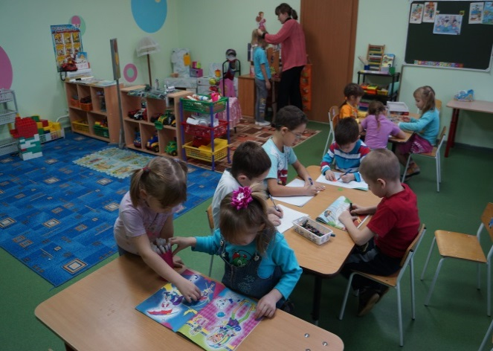
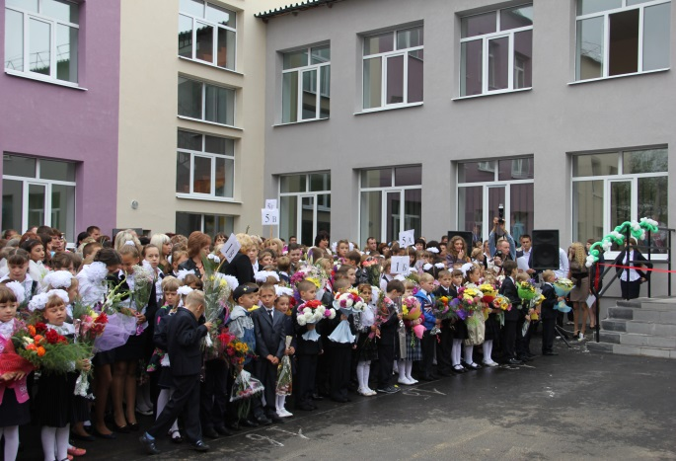
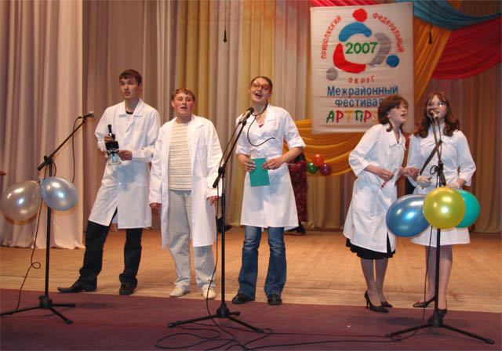
КАДРОВЫЙ ПОТЕНЦИАЛ
Министерство экономического развития и инвестиций Самарской области
Муниципальный район Сергиевский
На 01.01.2025 г. сеть образовательных учреждений на территории района составила: со статусом юридического лица – 15 ед., филиалов – 2 ед.
Государственное бюджетное образовательное учреждение среднего профессионального образования Сергиевский губернский техникум с. Сергиевск.
В техникуме реализуются 10 образовательных программ.
Специальности: машинист дорожных и строительных машин, мастер сельскохозяйственного производства, ветеринария, кинология, эксплуатация и ремонт сельскохозяйственной техники и оборудования, правоохранительная деятельность (Юрист), дошкольное образование, преподавание в начальных классах.
Заочное обучение в техникуме проходит на бюджетной основе на базе среднего общего образования (11 классов):
Эксплуатация и ремонт сельскохозяйственной техники и оборудования квалификация: Техник-механик;
Дошкольное образование по программе углубленной подготовки Квалификация: Воспитатель детей дошкольного возраста
Преподавание в начальных классах по программе углубленной подготовки Квалификация: Учитель начальных классов
Экономика и бухгалтерский учёт (по отраслям) Квалификация: Бухгалтер.
На 01.01.2026 г. обучались 703 чел. по очной и очно-заочной формам обучения:
105 чел. – по программам среднего профессионального образования (СПО),
98 чел.– по программам подготовки квалифицированных рабочих и служащих.
4

Slide 5
ЭКОНОМИЧЕСКОЕ РАЗВИТИЕ
И АНАЛИЗ ДЕЛОВОЙ АКТИВНОСТИ
Министерство экономического развития и инвестиций Самарской области
Муниципальный район Сергиевский
Крупные агропромышленные предприятия
Основные промышленные предприятия
Северная группа месторождений ОАО «Самаранефтегаз», ООО «ННК-Самаранефтегаз» - добыча нефти и газа.
АО «Полиграфия» - печатание газет.
ООО «Мясокомбинат» - переработка и консервирование мяса и мясной продукции.
ООО «Ойл-Агро» - производство растительного масла.
ООО «Траектория-Сервис» - предоставление услуг по бурению, связанному с добычей нефти, газа и газового конденсата.
ООО «БК-Самара» - оказывает сервис по строительству (бурению) разведочных и поисковых скважин.
- ООО «Конезавод Самарский».
АО «Сургутское» - выращивание, хранение и переработка плодово-ягодной продукции.
ООО «БИО-ТОН» - выращивание семян масличных культур.
Малое предпринимательство
Количество малых, средних и микропредприятий по состоянию на 01.01.2026 г. – 157 ед., численность индивидуальных предпринимателей на 01.01.2025 г. – 819 чел., самозанятых – 3410 чел., крестьянско –фермерских хозяйств – 31 ед.
Плотность субъектов малого предпринимательства на 1000 жителей – 23 ед.
Расходы местного бюджета на программу поддержки и развития малого предпринимательства – 611,45326 тыс. руб.
Поступление единого налога от применения специальных режимов налогообложения (упрощенная система налогообложения, единый налог на вмененный доход, патентная система налогообложения, единый сельскохозяйственный налог) – всего – 173 576,996 тыс. руб. , в том числе в местный бюджет – 63 798,753 тыс. руб.
5

Slide 6
ИНВЕСТИЦИОННАЯ АКТИВНОСТЬ И ПРОЕКТЫ
НА АКТИВНОЙ СТАДИИ РЕАЛИЗАЦИИ
Министерство экономического развития и инвестиций Самарской области
Муниципальный район Сергиевский
Инвестиционный потенциал
Общий объем инвестиций в основной капитал, направленных на развитие экономики и социальной сферы муниципального района Сергиевский, за счет всех источников финансирования (по крупным и средним предприятиям) за 2025 г. составил 12 366,525 млн. руб. Объем инвестиций в значительной степени зависит от вложений нефтяных компаний и организаций, осуществляющих транспортирование по трубопроводам нефти и газа.
Инвестиции по отраслям за 2025 год, %
6

Slide 7
ИНВЕСТИЦИОННАЯ АКТИВНОСТЬ И ПРОЕКТЫ
НА АКТИВНОЙ СТАДИИ РЕАЛИЗАЦИИ
Министерство экономического развития и инвестиций Самарской области
Муниципальный район Сергиевский
Реализуемые инвестиционные проекты
Развитие производства отечественных
препаратов биологически активных
Продуктов для оздоровления
населения России
Инициатор проекта – ЗАО «Самаралектравы»
(п. Антоновка, ул. Полевая, 19А)
Характеристика инвестиционного проекта:
комплексная переработка лекарственного
растительного сырья с получением
субстанций и сухих экстрактов для
медицинских препаратов, БАД, продуктов
питания с повышенной биологической
активностью. Краткое описание этапов
реализации проекта:
1 этап – строительство, приобретение
оборудования, монтаж, испытание,
оформление нормативно-технологической
документации, сертификация в течении
2-х лет;
2 этап – выход на проектную мощность
через три года.
Общая стоимость проекта: 57,5млн. руб.
Сроки реализации: 60 месяцев.
«Крепость на Казачьем холме»
инвестиционного проекта- крепость
начала 18 века Характеристика (1703 г.),
в том числе: восстановление деревянной
крепости Петровской эпохи на «Казачьем
холме» в с.Сергиевск;
оборудование внутренней территории
крепости под этнографический комплекс;
создание смотровых площадок на боевых
галереях крепости;
оборудование прилегающих территорий и
благоустройство в виде создания пешеходных
дорожек к объектам показа.
Краткое описание этапов:
подготовка проектно-сметной документации;
строительство подъездных путей;
возведение фрагмента крепости;
строительство часовни;
строительство сувенирных лавок.
Общая стоимость проекта – 65,4 млн. руб.
в ценах 2010г.
Сроки реализации проекта: 4 года.
Детская юношеская спортивная школа на базе спортивного комплекса в п. Суходол
(III пусковой комплекс)
Инициатор проекта – МКУ «Управление заказчика- застройщика, архитектуры и градостроительства» м. р. Сергиевский»;
Инвестиционный проект предусматривает:
- строительство гостинично-административного блока с общежитием на 80 мест
- закрытый тренировочный комплекс
- футбольное тренировочное поле 90х60м
- хозблок с гаражом на 4 автомашины
- овощехранилище на 25 тонн
- автостоянка открытого типа
- автономная котельная
- площадки для отдыха
Общая стоимость проекта - 3,458 млн. руб.
Срок реализации 2023-2024 гг.
ТРК «Музей-усадьба
Н.Г. Гарина-Михайловского»
(с. Гундоровка)
Характеристика инвестиционного проекта
строительство:
- Дома-музея Гарина-Михайловского;
- Административно-гостиничного комплекса;
- Гостевые и служебные парковки;
- Кафе, бани-сауны.
- Детской площадки, площадки отдыха.
Обустройство пляжа: лестницы для спуска
на пляж, беседки, навесы, места для ловли рыбы.
Благоустройство в виде создания пешеходных
дорожек, элементы освещения, озеленения,
клумбы и газоны.
Краткое описание этапов реализации проекта:
- подготовка проектно-сметной документации;
- строительство подъездных путей;
- возведение Дома-музея Гарина-Михайловского;
- строительство административно-гостиничного
комплекса;
- благоустройство.
Общая стоимость проекта - 150 534,78 тыс. руб.
Срок реализации проекта- 4 года.
7

Slide 8
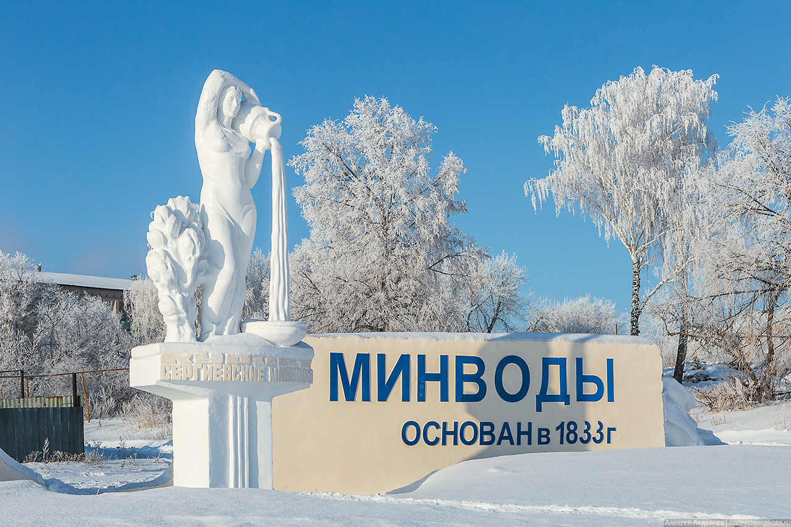
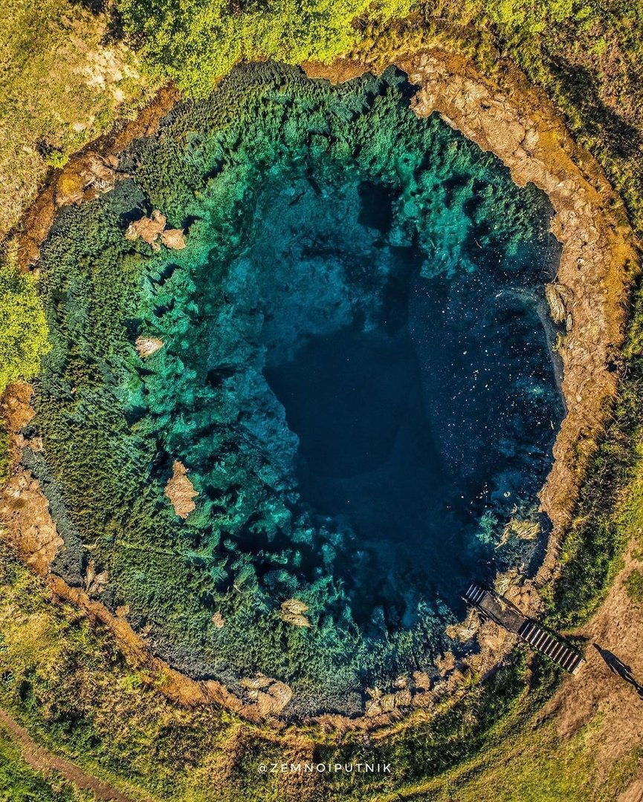
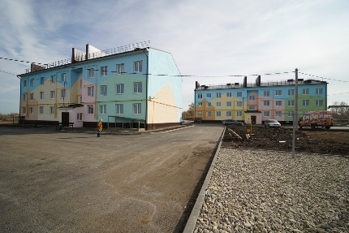
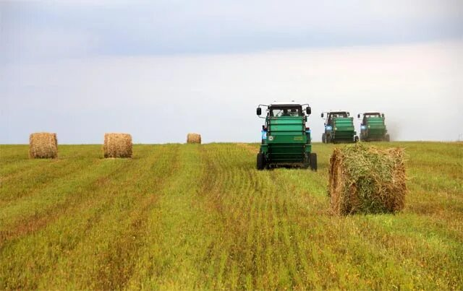
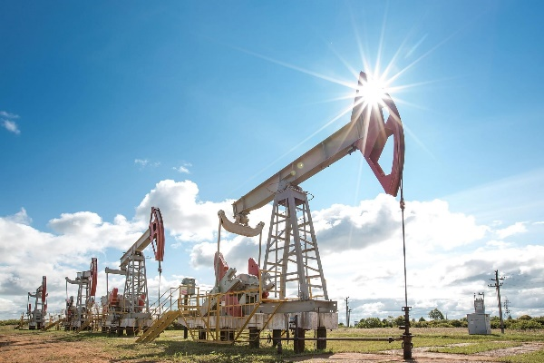
ИТОГОВЫЕ ВЫВОДЫ
ПО РАЗДЕЛУ
Министерство экономического развития и инвестиций Самарской области
Муниципальный район Сергиевский
Преимущества инвестировать в Сергиевский район:
Выгодное
экономико-географическое положение
Уникальный природный комплекс, высокий туристско-рекреационный потенциал
Крупнейшее динамично развивающееся сельское хозяйство
Наличие нефтедобывающей и нефтеперерабатывающей промышленности
Прохождение ряда важнейших транзитных транспортных путей областного и регионального значения
Наличие квалифицированных трудовых ресурсов
Высокий уровень социально экономического развития
Развитая социальная инфраструктура
8

Slide 9
Министерство экономического развития и инвестиций Самарской области
Муниципальный район Сергиевский
СОСТОЯНИЕ ИМУЩЕСТВА
И ИНФРАСТРУКТУРЫ
9

Slide 10
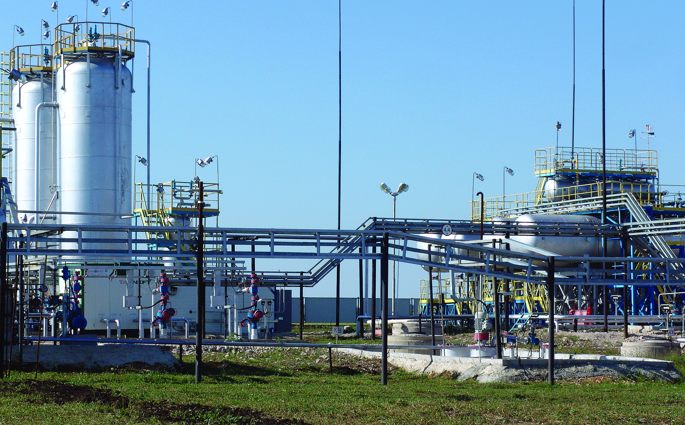
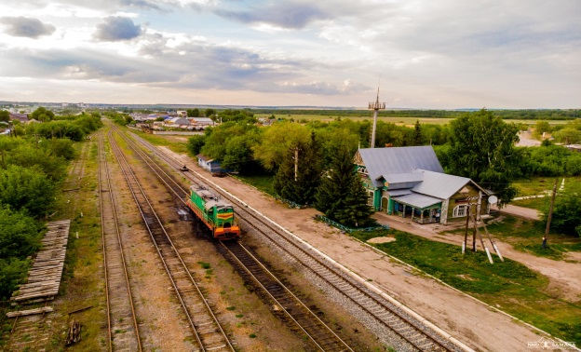
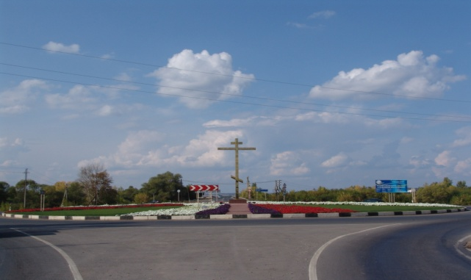
ТРАНСПОРТНАЯ
ИНФРАСТРУКТУРА
Министерство экономического развития и инвестиций Самарской области
Муниципальный район Сергиевский
По территории Сергиевского района с юго-запада на северо-восток в 7 километрах от райцентра Сергиевск проходит автодорога федерального значения «Москва- Уфа - Челябинск» (М-5) протяженностью 60,7 км.
По состоянию на 01.01.2024 г. протяженность автомобильных дорог общего пользования составила 1356,47 км (из них 761,67 км дорог с твердым покрытием), в т. ч.:
- автодорога федерального значения (М-5) - 60,7 км;
- автомобильные дороги регионального значения – 391,966 км;
- автомобильные дороги местного значения в границах района- составила 903,8 км.
Через территорию района проходят 3 нити газопровода и 4 магистральных нефтепровода высокого давления, по которым перекачивается нефть:
1. «Альметьевск – Куйбышев»-1;
2. «Альметьевск – Куйбышев»-2;
3. «Калтасы – Куйбышев»;
4. «Томашкино – Куйбышев».
Ближайшая железнодорожной станции - Серные Воды-2 в 5 км от райцентра Сергиевск.
Железнодорожная коммуникация, проходящая по территории Сергиевского района, тупикового типа, обслуживает грузовые перевозки и в настоящее время не участвует в перевозке пассажиров. Участок "Серные Воды 2 - Кротовка" является объездной веткой, протяженностью 86 км, с количеством путей -1, с видом тяги - не электрифицированная.
10

Slide 11
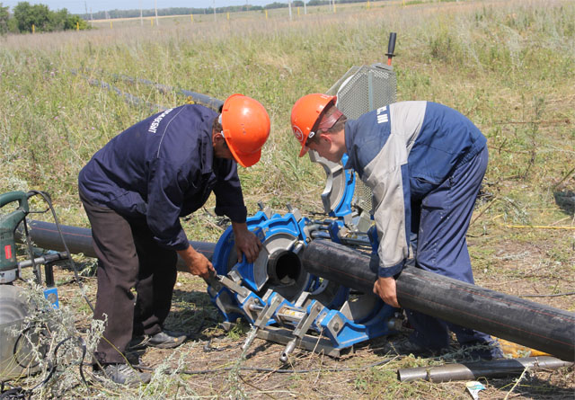
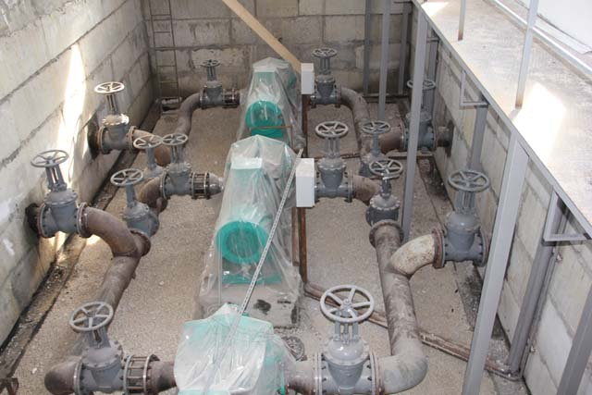
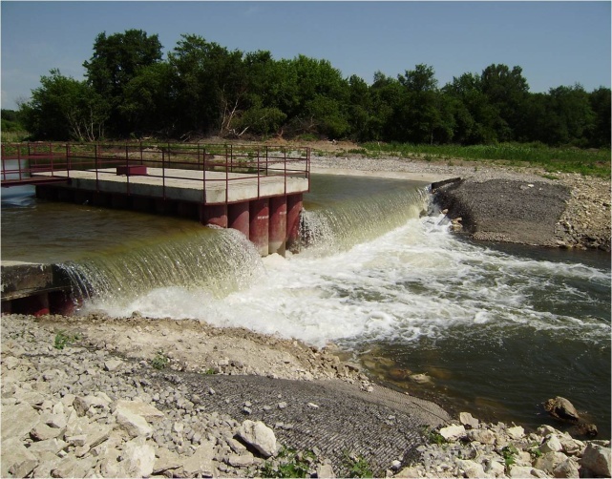
ИНЖЕНЕРНАЯ
ИНФРАСТРУКТУРА
Министерство экономического развития и инвестиций Самарской области
Муниципальный район Сергиевский
Газификация – протяженность газопроводной сети с квартирами – 1144,274 км. Уровень газификации жилого фонда – 98,8 %.
Водоснабжение – протяженность водопроводной сети – 502,576 км.
Водоотведение – протяженность систем водоотведения (канализации) – 80,32 км.
Теплоснабжение – протяженность тепловых и паровых сетей в двухтрубном исчислении – 103,641 км.
Обеспеченность почтовой связью (в т.ч. международной) – 100 %, обеспеченность электросвязью (в т.ч. междугородной, международной, факсимильной, телеграфной, Интернет) – 100 %, доступ к услугам операторов мобильной связи (Мегафон, МТС, Билайн) – 100 %. Зона покрытия вещания телевидения – 100%.
11

Slide 12
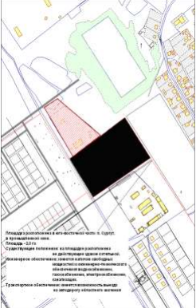
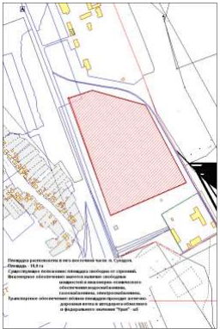
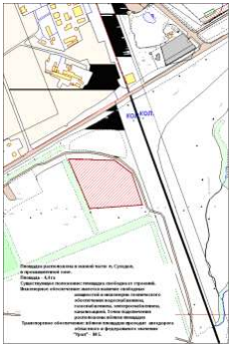
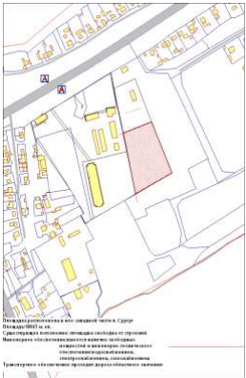
ЗЕМЕЛЬНЫЕ УЧАСТКИ, ПРЕДЛАГАЕМЫЕ В ЦЕЛЯХ
РАЗВИТИЯ ИНВЕСТИЦИОННОЙ ДЕЯТЕЛЬНОСТИ
Министерство экономического развития и инвестиций Самарской области
Муниципальный район Сергиевский
Инвестиционная площадка №1
Строительство промышленных предприятий
и производств с небольшой вредностью
Инициатор проекта – МКУ «Управление
заказчика-застройщика, архитектуры и
градостроительства» м. р. Сергиевский.
Площадка расположена в юго-восточной
части п. Суходол, в промышленной зоне.
Координаты на карте:
53°54'02" с. ш. 51°14'11" в. д.
Площадь – 2,3722 га.
Существующее положение: площадка
свободна от строений.
Инженерное обеспечение: имеется наличие
свободных мощностей и инженерно-
технического обеспечения водоснабжением,
газоснабжением, электроснабжением
Транспортное обеспечение: вблизи площадки
проходит железнодорожная ветка и
автодорога областного и федерального
значения "Урал" - М 5.
Инвестиционная площадка №2
Строительство промышленных предприятий
и производств с небольшой вредностью.
Инициатор проекта - МКУ «Управление
заказчика-застройщика, архитектуры
и градостроительства» м. р. Сергиевский
Площадка расположена в юго-восточной
части п. Суходол. Координаты на карте:
53°53'56" с. ш. 51°14'38" в. д.
Площадь - 10,0 га.
Существующее положение: площадка
свободна от строений.
Инженерное обеспечение: имеется наличие
свободных мощностей и инженерно-
технического обеспечения водоснабжением,
газоснабжением, электроснабжением.
Транспортное обеспечение: вблизи
площадки проходит железнодорожная
ветка и автодорога областного и
федерального значения "Урал" – М -5
Инвестиционная площадка №3
Строительство промышленных предприятий
и производств с небольшой вредностью.
Инициатор проекта - МКУ «Управление
заказчика-застройщика, архитектуры и
градостроительства» м. р. Сергиевский
Площадка расположена в юго-восточной
части п. Сургут, в промышленной зоне.
Координаты на карте:
53°54'54"с.ш.51°12'36"в.д. Площадь – 4,4 га.
Существующее положение: на площадке
Расположено не действующее здание
котельной.
Инженерное обеспечение: имеется наличие
свободных мощностей и инженерно-
технического обеспечения водоснабжением,
газоснабжением, электроснабжением,
канализацией.
Транспортное обеспечение: имеется
возможность выезда на автодорогу
областного значения
Инвестиционная площадка №4
Строительство промышленных
предприятий и производств с небольшой
вредностью
Инициатор проекта - МКУ «Управление
заказчика-застройщика, архитектуры и
градостроительства» м. р. Сергиевский.
Площадка расположена в юго-западной
части п. Сургут.
Координаты на карте:
53°55'03"с.ш.51°10'54" в. д.
Площадь – 1,0874 га.
Существующее положение: площадка
свободна от строений.
Инженерное обеспечение: имеется
наличие свободных мощностей и
инженерно-технического обеспечения
водоснабжением, газоснабжением,
электроснабжением.
Транспортное обеспечение: проходит
дорога областного значения.
12

Slide 13
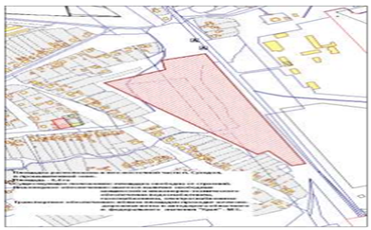
ИМУЩЕСТВЕННЫЕ КОМПЛЕКСЫ, ПРЕДЛАГАЕМЫЕ
В ЦЕЛЯХ РАЗВИТИЯ ИНВЕСТИЦИОННОЙ ДЕЯТЕЛЬНОСТИ
Министерство экономического развития и инвестиций Самарской области
Муниципальный район Сергиевский
Инвестиционный комплекс
Промышленное целевое назначение
Площадка расположена в п. Сургут, ул. Сквозная, д.35.
Координаты на карте: Долгота: 51°11′45.77″E (51.196047), Широта: 53°55′36.11″N (53.926697)
Площадь – 8,4 га.
Существующее положение: На площадке 3 здания общей площадью 7285 м2, в т.ч:
1 склад (2-этажный)- 2598,5 м2, 1 склад (1-этажный)- 600 м2.
Инженерное обеспечение: Водоснабжение, электроснабжение, выгребная яма,
имеется возможность подключения к канализации;
имеется возможность подключения к централизованному отоплению.
Транспортное обеспечение: Имеется наличие а/м подъездных путей с твердым покрытием к площадке.
Расстояние до федеральных трасс - 7 км.
13

Slide 14
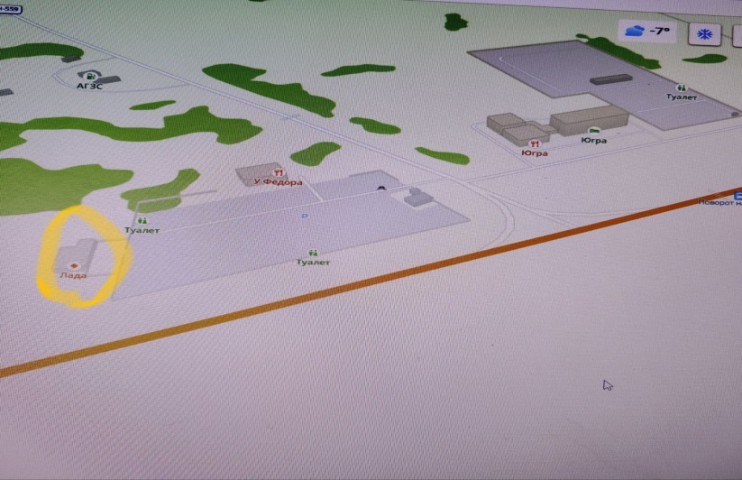
ИМУЩЕСТВЕННЫЕ КОМПЛЕКСЫ, ПРЕДЛАГАЕМЫЕ
В ЦЕЛЯХ РАЗВИТИЯ ИНВЕСТИЦИОННОЙ ДЕЯТЕЛЬНОСТИ
Министерство экономического развития и инвестиций Самарской области
Муниципальный район Сергиевский
Инвестиционный комплекс
Промышленное целевое назначение
Площадка расположена: М-5 1114 Километр, 1, пгт Суходол, Сергиевский район, Самарская область
Координаты на карте: Долгота 51,24822∘ в. д , Ширина 53,88742∘ с. ш
Площадь – 432 м2.
Существующее положение: На площадке 1 здание общей площадью 295 м2.
Инженерное обеспечение: Водоснабжение - скважина, электроснабжение, выгребная яма.
Транспортное обеспечение: Имеется наличие а/м подъездных путей с твердым покрытием к площадке.
Расстояние до федеральных трасс – 0,5 км.
14

Slide 15
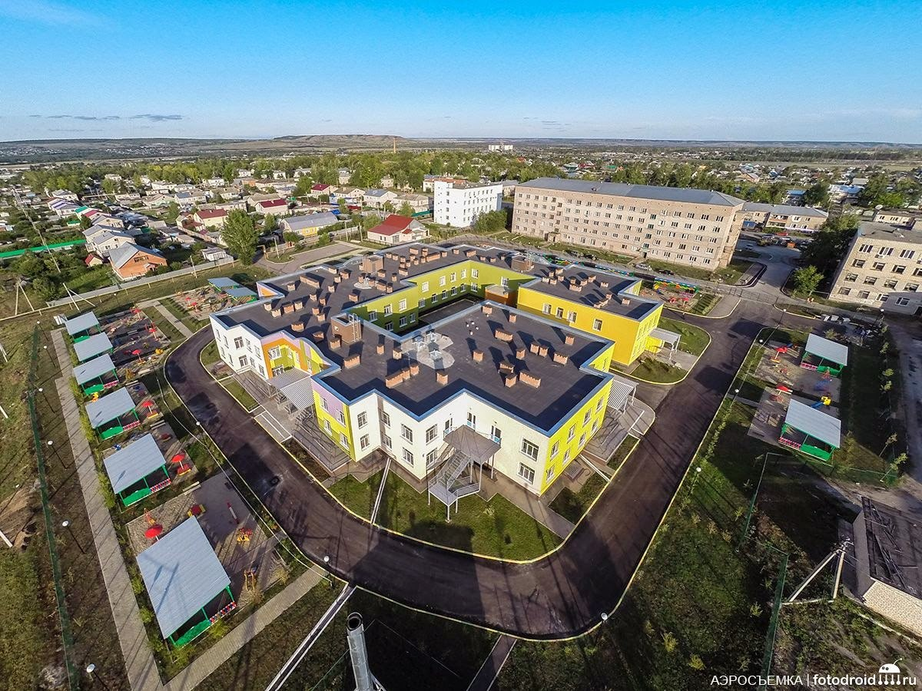

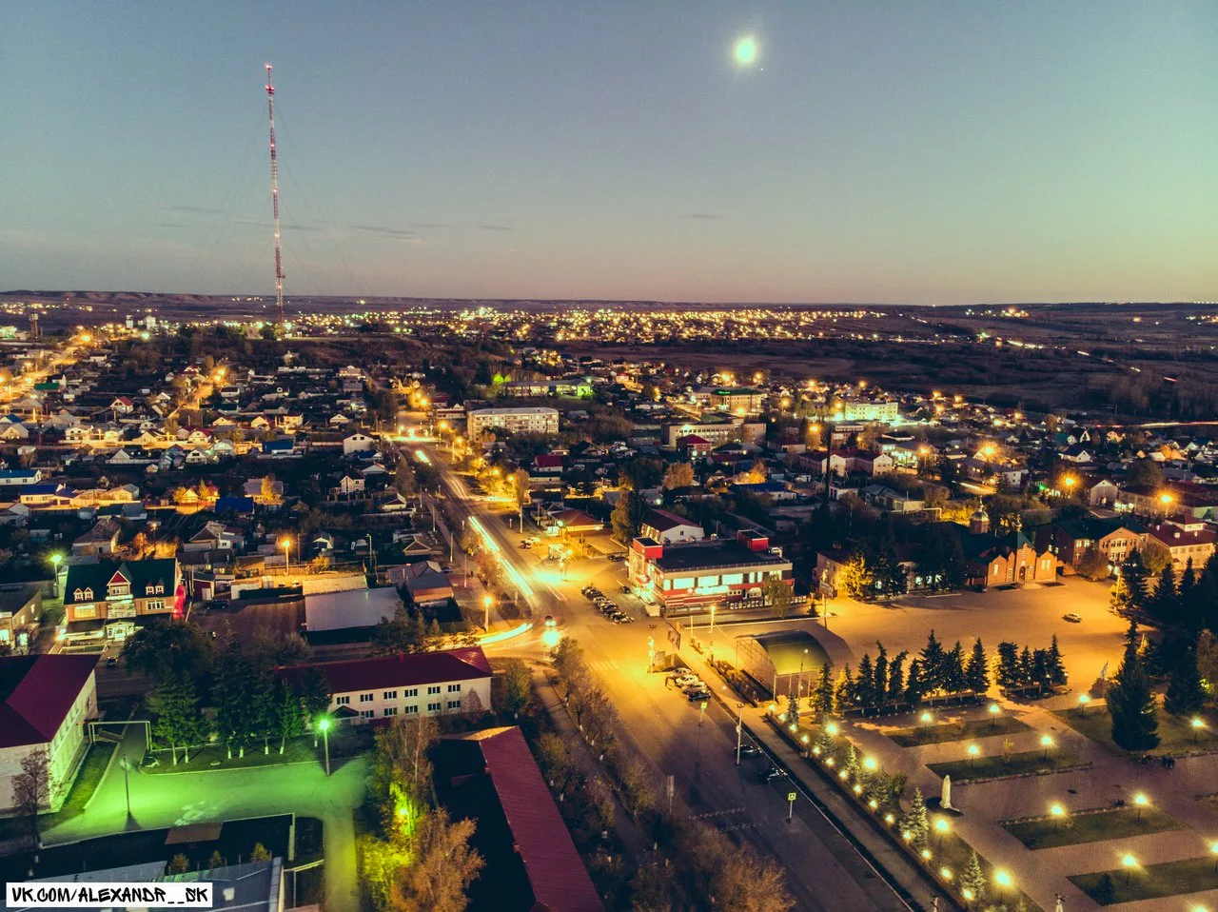
ИТОГОВЫЕ ВЫВОДЫ
ПО РАЗДЕЛУ
Министерство экономического развития и инвестиций Самарской области
Муниципальный район Сергиевский
Преимущества инвестировать в Сергиевский район:
Развитая транспортная инфраструктура, автодорога федерального значения «Москва- Уфа - Челябинск» (М-5) протяженностью 60,7 км.
Благоприятный инвестиционный климат
Наличие перспективных площадок для реализации инвестиционных проектов
Высокое состояние инженерной инфраструктуры
15

Slide 16
Министерство экономического развития и инвестиций Самарской области
Муниципальный район Сергиевский
СТРАТЕГИЧЕСКИЙ ПЛАН РАЗВИТИЯ МУНИЦИПАЛЬНОГО ОБРАЗОВАНИЯ
16

Slide 17
СТРАТЕГИЧЕСКИЕ ЦЕЛИ И ЗАДАЧИ ИНВЕСТИЦИОННОГО
РАЗВИТИЯ МУНИЦИПАЛЬНОГО ОБРАЗОВАНИЯ
Министерство экономического развития и инвестиций Самарской области
Муниципальный район Сергиевский
К основным стратегическим целям инвестиционного развития муниципального района Сергиевский относятся:
Увеличение социальной и экономической роли туризма муниципального образования. Становление м. р. Сергиевский к 2026 году популярным бальнеологическим курортом, который способен принимать в круглогодичном режиме не менее 0,5 тыс. туристов в год, предоставляя условия для максимально разностороннего активного отдыха с лечебно-оздоровительными возможностями. Увеличение туристов культурно-познавательного туризма – путешествие с познавательными целями, которое знакомит туриста с историко-культурными и природными ценностями, традициями и обычаями, в том числе посредством осуществления экскурсионной деятельности и проведения событийных мероприятий , лечебно-оздоровительного туризма – туризм с целью оздоровления и укрепления здоровья.
Формирование к 2026 году на территории муниципального района Сергиевский высокотехнологичного кластера мясной промышленности, продукция которого должна занимать не менее 10% соответствующего рынка муниципального района Сергиевский. При этом не менее 5% объема будет экспортироваться в другие муниципальные районы Самарской области.
Реализация проекта изготовления поддонов позволит локализовать весь производственный цикл внутри предприятия за счет организации собственного заготовительного производства. Инвестиционно-эффективное направление обеспечит изготовление поддонов к 2026 г. и составит более 1000 поддонов в месяц, ожидается создание новых рабочих мест.
Главная задачей развития муниципального образования являются конкретные и измеримые шаги, с помощью которых будут выполнены поставленные стратегические цели. Каждая задача поддерживается набором определенных мер (мероприятий, проектов) по их достижению.
17

Slide 18
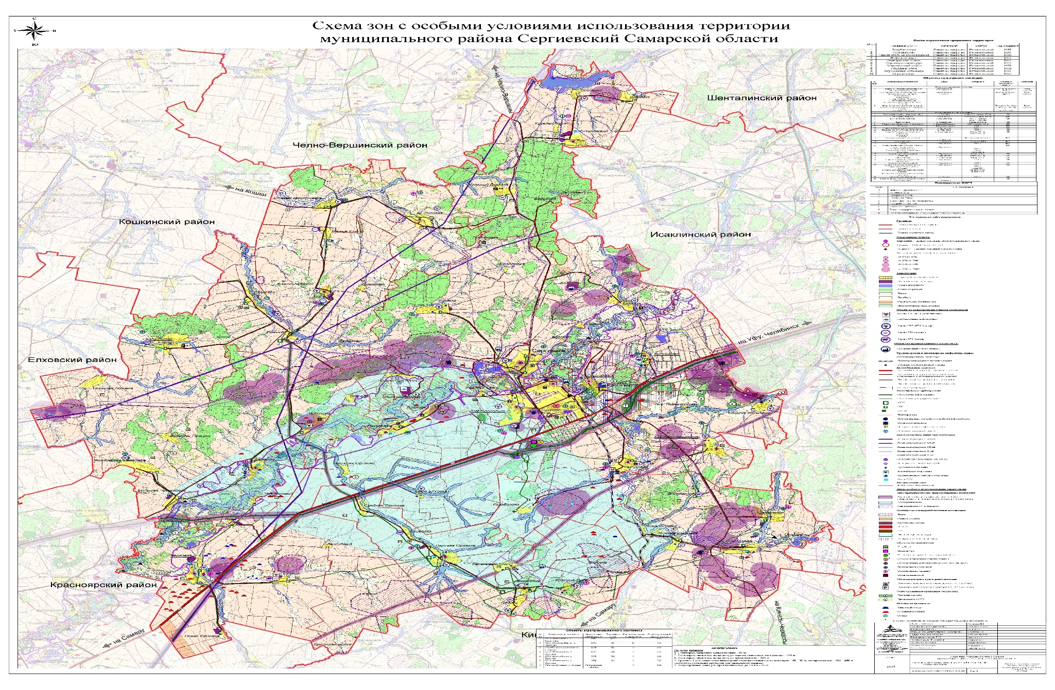
АРХИТЕКТУРА И ГРАДОСТРОИТЕЛЬСТВО.
ФУНКЦИОНАЛЬНОЕ ЗОНИРОВАНИЕ ТЕРРИТОРИИ
Министерство экономического развития и инвестиций Самарской области
Муниципальный район Сергиевский
18

Slide 19
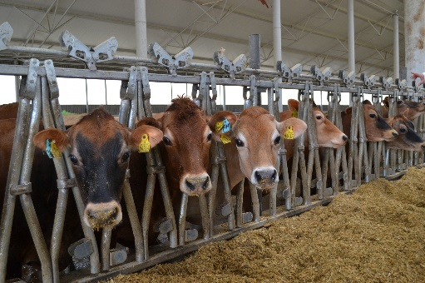
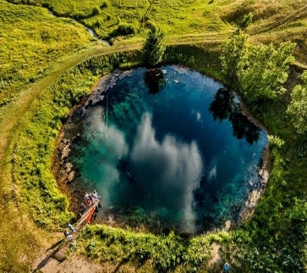
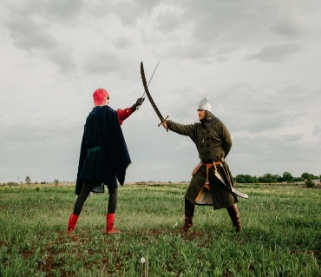
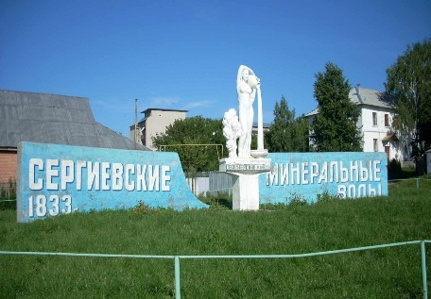
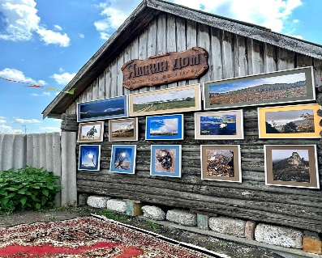
ПЕРСПЕКТИВНЫЕ СТРАТЕГИЧЕСКИЕ ИНВЕСТИЦИОННЫЕ ПРОЕКТЫ
Министерство экономического развития и инвестиций Самарской области
Муниципальный район Сергиевский
Инновационное разведение племенного хозяйства, строительство фермы на 3000 голов, крс герефорд - Стратегия реализации проекта основана на внедрении наиболее современных и эффективных технологий в производство мяса КРС мясных пород и племенное производство КРС мясных пород.
Модернизация производства поддонов –
проект находится в разработке Реализация проекта позволит локализовать весь цикла производства поддонов внутри предприятия за счет организации собственного заготовительного производства, в дальнейшем ожидается создание новых рабочих мест, Завод по производству палетной продукции гранулированного угля.
Развитие туристической инфраструктуры района:
ГОЛУБОЕ ОЗЕРО - Необычайной красоты уникальный для России знаменитый глубиной и прозрачностью водоем. Площадь его водного изумрудно-голубого зеркала 300 кв. м, дно и склоны покрывают луга харовых водорослей. Расположено около села Ст. Якушкино в 25 км от Сергиевска и около 130 км от Самары (координаты: 53.912213, 51.487641).
СЕРГИЕВСКИЕ МИНЕРАЛЬНЫЕ ВОДЫ ФМБА РОССИИ, СЕРНОЕ ОЗЕРО- - Основан еще в 19 веке и сегодня является Многопрофильным современным центром с высококлассными специалистами, имея уникальный ресурс - природная сероводородная вода и сульфидно-иловая грязь.
ЭТНОМУЗЕЙ «ЯШКИН ДОМ» -Интерактивная экспозиция в селе Старое Якушкино (53.898846, 51.461150) открыта в 2023 году. Полностью воссозданный деревенский чувашский двор.
ФЕСТИВАЛЬ ИСТОРИИ «ЭНКО́ЛПИОН»- Ежегодный фестиваль реконструкции войны и быта Руси 15 века, а также взаимодействовавших с ней тогда регионов: ремесла, ярмарка, военные маневры, музыка.
КАЗАЧЬЕ ПОДВОРЬЕ»- В 2017 г. на Хуторе Вольница открыт объект этнографического туризма — «Казачье подворье» или «Казачий курень».
19

Slide 20
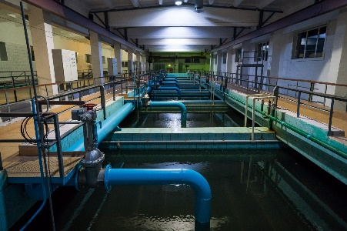
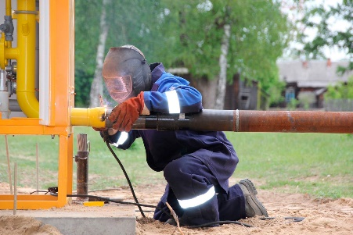
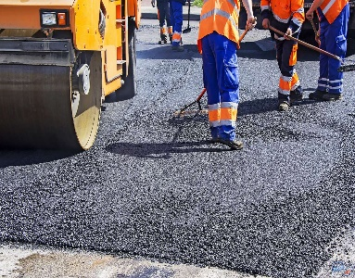
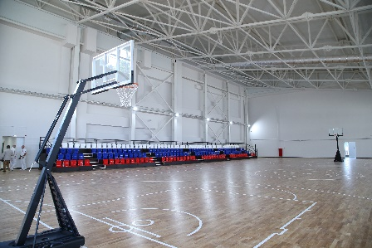
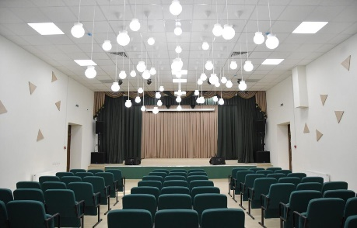
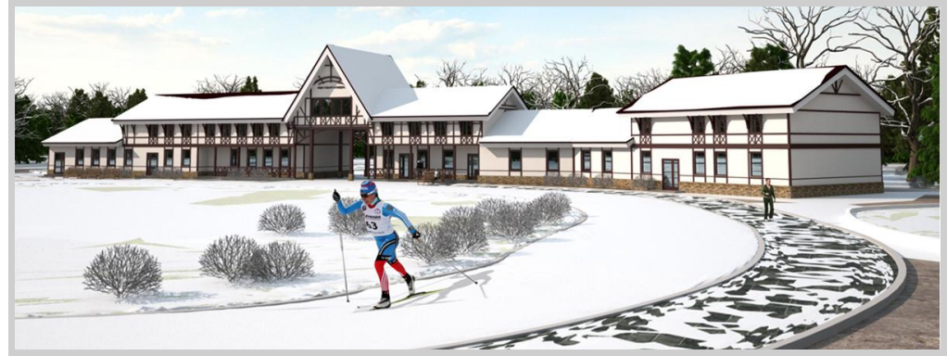
МЕРОПРИЯТИЯ ПО РАЗВИТИЮ ИНФРАСТРУКТУРЫ
Министерство экономического развития и инвестиций Самарской области
Муниципальный район Сергиевский
К планируемым мероприятиям по развитию транспортной и инженерной инфраструктуры муниципального района Сергиевский можно отнести:
1. Капитальный ремонт инженерных сетей п. Серноводск, строительство котельной п. Калиновый Ключ,
2. Строительство водозабора с. Захаркино, с. Спасское, п. Ровный, с. ст. Дмитриевка, с. Воротнее, с. Лагода, с. Липовка, п. Сургут
3. Строительство сетей водоотведения и водоснабжения пгт Суходол, с. Павловка, п. Светлодольск
4. Реконструкция канализационных очистных сооружений п. Светлодольск, реконструкция канализационной насосной станции п. Сургут.
5.Строительство улично-дорожной сети с. Черновка, СП Антоновка, СП Воротнее, СП К-Аделяково, СП Захаркино; Строительство автомобильных дорог общего пользования по улицам: Набережная, Темашевых, Районная, В.Терешковой, Н.Краснова, Революционная, Ленина, Кооперативная, Ново-Набережная, В.Комарова, Речная, Советская, Карла Маркса, Садовая, Фрунзе, Островского, Н.Крупской, Петра Ганюшина, М.Горького в селе Сергиевск;
6. Строительство сетей газоснабжения с. Павловка; Строительство сетей электроснабжения с. Павловка; Строительство сетей освещения в с. Сергиевск;
К мероприятиям социальной и прочей инфраструктуры можно отнести:
1. Проектирование спортивного комплекса с залом-трансформером;
2. Строительство горнолыжной трассы с подъемником;
3. Проектирование и строительство лыжно-биатлонного комплекса;
4. Реконструкция спортивного комплекса Олимп в гп Суходол;
5. Проектирование и строительство крытого катка с искусственным льдом (на 250 зрительных мест);
6. Строительство музейного комплекса ""Серная жемчужина«;
7. Капитальный ремонт Серноводского дома культуры;
8. Строительство гостиничного комплекса с восстановительным центром п. Серноводск;
9. Строительство аквапарка
10. Капитальный ремонт Черновский СДК и поселенческая библиотека, Сидоровский сельский Дом культуры Красносельский СДК и поселенческая библиотека, Б. Чесноковский СДК и поселенческая библиотека, Кандабулакский СДК и поселенческая библиотека;
Сургутский СДК и библиотека;
11. Проектирование и строительство культурно-образовательного центра в п. Суходол «Звезда»;
12. Строительство спортивного зала в с. Сергиевск;
13. Реконструкция Сергиевского историко-краеведческого музея;
14. Стротельство ФАП с. Б-Чесноковка, ФАП с. Кармало-Аделяково;
20

Slide 21
ЦЕЛЕВЫЕ ИНДИКАТОРЫ
РЕАЛИЗАЦИИ СТРАТЕГИИ
Министерство экономического развития и инвестиций Самарской области
Муниципальный район Сергиевский
В результате реализации проектов будет обеспечено улучшение внешнего облика села, сохранение памятника культурного наследия и культурно-исторического фонда Сергиевского района, приведет к сохранению исторической уникальности, повышению патриотического и духовно-нравственного воспитания подрастающего поколения и дальнейшей культурно-туристической привлекательности.
Развитию взаимодействия с профессиональными художественными сообществами и поддержке самодеятельных и начинающих художников и мастеров декоративно-прикладного творчества.
В дальнейшем ожидается создание новых рабочих мест.
Прогнозируемое увеличение туристических потоков на территорию района не менее чем на 15%.
Увеличение поступлений доходной части местного бюджета.
21

Slide 22
Министерство экономического развития и инвестиций Самарской области
Муниципальный район Сергиевский
МЕХАНИЗМ РЕАЛИЗАЦИИ СТРАТЕГИИ ИНВЕСТИЦИОННОГО РАЗВИТИЯ
22

Slide 23
ПЛАН МЕРОПРИЯТИЙ
ПО РЕАЛИЗАЦИИ СТРАТЕГИИ
Министерство экономического развития и инвестиций Самарской области
Муниципальный район Сергиевский
План мероприятий по реализации Инвестиционной стратегии муниципального района Сергиевский до 2026 года
Мероприятия | Целевой индикатор | Результат реализации этапа | Дата начала реализации этапа | Дата окончания реализации этапа | Ответственный за этап реализации мероприятия
1 | 2 | 3 | 4 | 5 | 6
1. Целевое направление: создание благоприятных условий для ведения инвестиционной и предпринимательской деятельности на территории, совершенствование системы муниципального управления в сферах, затрагивающих предпринимательскую и инвестиционную деятельность.
1.1. Обеспечение работы комиссии по улучшению инвестиционного климата в муниципальном районе Сергиевский | Проведение заседаний Совета по инвестициям | Организация взаимодействия органов местного самоуправления, представителей бизнес-сообщества, участвующих в инвестиционных процессах на территории | 01.01.2024 | 31.12.2026 | Отдел торговли и экономического развития
1.2. Ведение реестра инвестиционных проектов, реализуемых или планируемых к реализации на территории муниципального района Сергиевский | Обновление реестра инвестиционных проектов, реализуемых или планируемых к реализации на территории муниципального района Сергиевский | Обеспечение актуальной информации о реализуемых или планируемых к реализации на территории муниципального района Сергиевский | Постоянно |  | Отдел торговли и экономического развития
1.3. Мониторинг реализации инвестиционных проектов, реализуемых на территории муниципального района Сергиевский | Анализ исполнения инвестиционных проектов, реализуемых на территории муниципального района Сергиевский Актуализация реестра инвестиционных проектов | Оценка реализации инвестиционных проектов, реализуемых на территории муниципального района Сергиевский Обеспечение мониторинга и актуализация инвестиционных проектов | Ежегодно |  | Отдел торговли и экономического развития
1.4. Мониторинг реализации плана мероприятий («дорожной карты») органов местного самоуправления муниципального района Сергиевский по обеспечению благоприятного инвестиционного климата на территории | Отчет о реализации мероприятий «дорожной карты» | Контроль за своевременным исполнением реализации плана мероприятий («дорожной карты») органов местного самоуправления муниципального района Сергиевский по обеспечению благоприятного инвестиционного климата на территории | Ежегодно |  | Отдел торговли и экономического развития
23

Slide 24
ПЛАН МЕРОПРИЯТИЙ
ПО РЕАЛИЗАЦИИ СТРАТЕГИИ
Министерство экономического развития и инвестиций Самарской области
Муниципальный район Сергиевский
1.4.1. Разработка Плана создания инвестиционных объектов с учетом дальнейшего определения необходимой транспортной, энергетической, социальной, инженерной, коммунальной и телекоммуникационной инфраструктуры муниципального района Сергиевский | Утверждение Плана создания инвестиционных объектов | Обеспечение инвестиционных площадок на территории муниципального района Сергиевский транспортной, энергетической, социальной, инженерной, коммунальной и телекоммуникационной инфраструктурой | 01.01.2024 | 31.12.2026 | Отдел торговли и экономического развития администрации м.р. Сергиевский
1.4.2. Формирование перечня свободных земельных участков для осуществления инвестиционной деятельности | Повышение уровня информированности субъектов инвестиционной и предпринимательской деятельности о наличии свободных земельных участков для осуществления инвестиционной деятельности | Привлечение потенциальных инвесторов на территорию | 01.01.2024 | 31.12.2026 | Отдел торговли и экономического развития администрации м.р. Сергиевский
1.5. Ежегодная актуализация плана мероприятий по реализации Инвестиционной стратегии муниципального района Сергиевский | Актуализированный план мероприятий по реализации Инвестиционной стратегии муниципального района Сергиевский | Достижение целевых индикаторов реализации инвестиционной стратегии муниципального района Сергиевский | Постоянно (по мере необходимости) |  | Отдел торговли и экономического развития администрации м.р. Сергиевский
1.6. Разработка нормативных правовых актов, определяющих порядок проведения процедур оценки регулирующего воздействия принятых и принимаемых нормативных правовых актов, затрагивающих предпринимательскую и инвестиционную деятельность | Принятие нормативных правовых актов, регламентирующих порядок проведения оценки регулирующего воздействия проектов правовых актов и порядок проведения экспертизы действующих муниципальных правовых актов | Создание необходимой правовой базы, регламентирующей проведение процедур оценки регулирующего воздействия принятых и принимаемых нормативных правовых актов, затрагивающих предпринимательскую и инвестиционную деятельность | до 01.01.2024 |  | Отдел торговли и экономического развития администрации м.р. Сергиевский
1.7. Проведение процедур оценки регулирующего воздействия принятых и принимаемых нормативных правовых актов, затрагивающих предпринимательскую и инвестиционную деятельность | Проведение оценки регулирующего воздействия принятых и принимаемых нормативных правовых актов, затрагивающих предпринимательскую и инвестиционную деятельность | Обеспечение возможности учета мнений различных сторон и установления баланса интересов на стадии подготовки проекта нормативного правового акта, позволяющее исключить излишние административные барьеры, исключение из действующих правовых актов положений, необоснованно затрудняющих осуществление предпринимательской и инвестиционной деятельности | Постоянно с 01.01.2024 |  | Отдел торговли и экономического развития администрации м.р. Сергиевский
24

Slide 25
ПЛАН МЕРОПРИЯТИЙ
ПО РЕАЛИЗАЦИИ СТРАТЕГИИ
Министерство экономического развития и инвестиций Самарской области
Муниципальный район Сергиевский
2. Целевое направление: повышение инвестиционной привлекательности города
2.1. Формирование благоприятного инвестиционного климата в рамках следующих направлений: | Создание Инвестиционного паспорта муниципального района Сергиевский и его интерактивной версии | Повышение уровня информированности субъектов инвестиционной и предпринимательской деятельности об инвестиционном потенциале муниципального района Сергиевский
2.1.1. Формирование Инвестиционного паспорта муниципального района Сергиевский и его ежегодная актуализация | Ежегодно до 1 сентября |  |  |  | Отдел торговли и экономического развития администрации м.р. Сергиевский
3. Целевое направление: развитие малого и среднего предпринимательства
3.1. Предоставление различных форм финансовой, адресной информационной и консультационной поддержки субъектам малого и среднего предпринимательства | Повышение финансовой грамотности предпринимателей и граждан, желающих заниматься предпринимательской деятельностью | Повышение информированности субъектов малого и среднего предпринимательства по вопросам ведения предпринимательской деятельности | Постоянно |  | АНО «Центр поддержки субъектов малого и среднего предпринимательства «Сергиевский»
* участие в реализации данных мероприятий осуществляется по согласованию с соответствующими организациями и учреждениями
25

Slide 26
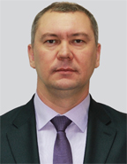
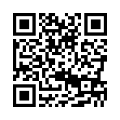
КОНТАКТЫ
Министерство экономического развития и инвестиций Самарской области
Муниципальный район Сергиевский
ФОТО Главы ОМС
Глава ОМС
Анатолий Иванович Екамасов
Номер телефона: (84655) 2-18-05
Факс:(84655) 2-11-72
Адрес электронной почты: www.sergievsk.ru
QR-код ссылка на сайт
муниципального образования
Агентство по привлечению инвестиций Самарской области
8 (800) 505 90 36
8 (846) 375 03 05
info@investinsamara.ru

